Slide 1






PROYECTO
APT
Valentina Cisterna | Lucas Contreras | Jorge Lorca

Slide 2


ÍNDICE
1
Introducción
Contexto/Problematica
Solución
Metodología
Plan
Roles
Mapa Tecnológico/Arquitectura
Competencias
Riesgos
Seguridad
Mockup
Conclusión
7
2
8
3
9
4
10
5
11
6
12

Slide 3
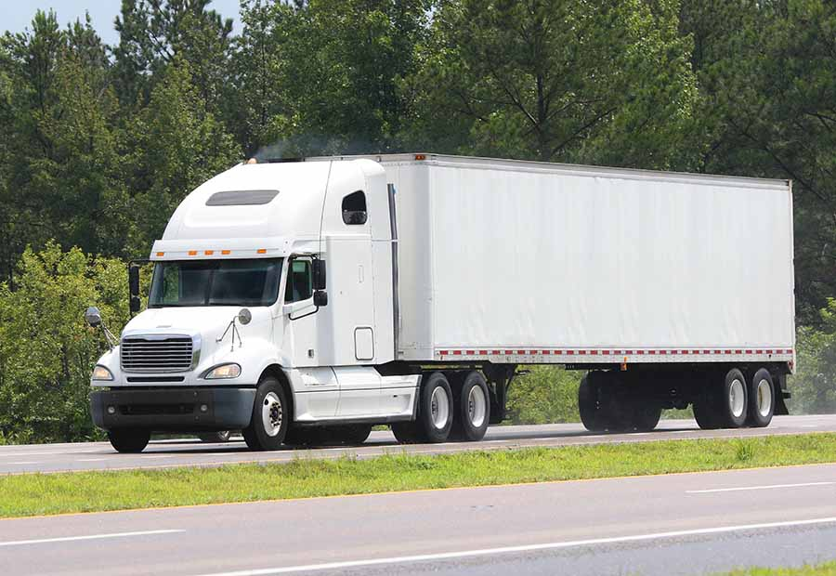

INTRODUCCIÓN
Transportes Contreras es una empresa con más de 20 años de experiencia, pero su escalabilidad se ve frenada por una logística tradicional. La dependencia de planillas físicas, documentos Excel y coordinación por WhatsApp genera errores humanos y cuellos de botella administrativos.
Como equipo de desarrollo, diseñamos la App Transportes Contreras, un ecosistema digital a medida que moderniza su operación a través de:
Arquitectura Offline-First: Garantiza el registro ininterrumpido de viajes y comprobantes en carreteras sin conexión a internet.
Operación Automatizada: Los conductores utilizan botones de estado rápidos, eliminando el tipeo manual y autogenerando sus planillas de rendición mensual.
Control Centralizado: Un panel web exclusivo que le devuelve a la gerencia la visibilidad total de la flota y la auditoría financiera en tiempo real.

Slide 4


CONTEXTO
Transportes Contreras es una empresa chilena dedicada al transporte terrestre de carga, realizando viajes intercomunales e interregionales.
Actualmente, la gestión de viajes, asistencia de conductores y rendición de gastos se realiza principalmente mediante papel, planillas, WhatsApp y llamadas, generando errores de digitación, pérdida de comprobantes, retrasos administrativos y falta de trazabilidad.
Esta situación se ve agravada por las rutas que atraviesan zonas con baja o nula conectividad, dificultando el registro y comunicación de información durante la operación.

Slide 5





SOLUCIÓN
APP MOVIL
GESTIÓN CENTRALIZADA
Creación de Aplicación móvil para conductores: registro de viajes, asistencia, combustible y comprobantes.
Almacena y administra la información de forma segura mediante una base de datos centralizada.
PANEL ADMINISTRATIVO
OFFLINE-FIRST
Creación de panel administrativo web: gestión y monitoreo de viajes, conductores, gastos y reportes.
Permite registrar información sin Internet y sincronizarla automáticamente al recuperar la conexión.

Slide 6



METODOLOGÍA
Sprints
SCRUM
Gestión
El desarrollo se dividirá en 5 Sprints de 2 semanas, seguidos de una semana de estabilización e integración.
Se utilizará el marco de trabajo ágil Scrum para organizar el desarrollo en iteraciones cortas y entregar avances funcionales.
La planificación y seguimiento de tareas se realizará mediante Jira y GitHub, incorporando Sprint Planning, Daily, Reviews y Retrospectives.

Slide 7



ETAPAS DEL PROYECTO
1
3
2
Primer etapa
Tercer etapa
Módulo exclusivo para la gerencia que permite la creación y asignación centralizada de viajes. Incluye un flujo de auditoría financiera para revisar las planillas mensuales, validar comprobantes y gestionar la base de datos de la flota de forma segura.
Segunda etapa
Núcleo técnico del sistema desarrollado bajo una lógica Offline-First, garantizando que la captura de datos de la flota no se interrumpa en zonas sin internet. Incorpora seguridad de acceso RLS para asegurar el aislamiento y privacidad de la información.
Interfaz operativa simplificada que elimina el tipeo manual mediante botones de estado rápidos. Permite consolidar automáticamente las planillas de los choferes y llevar un control georreferenciado de su asistencia y cargas de combustible en ruta.

Slide 8






ROLES DEL EQUIPO
LUCAS CONTRERAS
JORGE LORCA
VALENTINA CISTERNA
Product Owner / Full-Stack
Scrum Master / Lead Developer
Frontend / QA & UX
Gestiona y prioriza el Product Backlog, valida los incrementos y participa en el desarrollo.
Coordina Scrum, lidera la arquitectura y desarrolla la infraestructura y servicios principales.
Lidera el diseño de interfaces, desarrolla componentes y realiza las pruebas funcionales y de usabilidad.

Slide 9






MAPA TECNOLÓGICO
FRONTEND - FLUTTER / DART
BACKEND — SUPABASE
Aplicación móvil para conductores y panel administrativo web mediante un stack multiplataforma.
Gestiona autenticación, servicios backend, almacenamiento de archivos y conexión con la base de datos.
PERSISTENCIA LOCAL - SQLITE
BASE DE DATOS — POSTGRESQL
Almacena temporalmente la información en el dispositivo para permitir la operación sin conexión.
Centraliza la información del sistema, aplicando seguridad mediante Row-Level Security (RLS).
SINCRONIZACIÓN — POWERSYNC
SEGURIDAD — ROLES + RLS
Sincroniza los datos entre el almacenamiento local y la base de datos central al recuperar la conectividad.
Controla el acceso a la información según el tipo de usuario, diferenciando principalmente conductores y administradores.

Slide 10


COMPETENCIAS
DISEÑO DE ARQUITECTURA DE SOFTWARE
Diseño de una arquitectura escalable y segura, integrando los distintos componentes tecnológicos de la solución.
Diseño y gestión de la estructura de datos, permitiendo su integración y acceso desde entornos cloud y móviles.
Planificación, organización y seguimiento del proyecto mediante roles, actividades, hitos y metodologías ágiles.
MODELAMIENTO E INTEGRACIÓN DE BASES DE DATOS CLOUD/MÓVIL
GESTIÓN DE PROYECTOS CON MARCOS ÁGILES

Slide 11
RIESGOS
Factores críticos identificados durante el desarrollo del proyecto
1
Adopción
2
Conectividad
3
Infraestructura
Resistencia al Cambio
Conflictos de Sincronización
Dependencia del Backend
Fricción inicial de los conductores al pasar del papel a lo digital.
Riesgo de colisión de datos al recuperar señal tras operar Offline-First.
Posibles caídas de servidor o saturación de cuotas de almacenamiento.
4
Rendimiento
5
Dispositivos
6
Mantenimiento
Desempeño en Flutter Web
Limitaciones de Hardware
Obsolescencia de Librerías
Consumo elevado de memoria en navegadores al cargar mapas y gráficos.
Imprecisión del GPS o cámara en dispositivos móviles de gama baja.
Posible pérdida de soporte futuro en dependencias clave de terceros.

Slide 12
SEGURIDAD
Capas de protección integradas en la arquitectura del sistema
Supabase Auth
Row-Level Security
Autenticación y Roles Estrictos
Privacidad y Aislamiento
1
Acceso segmentado donde los conductores solo ingresan a la app móvil y el administrador tiene control exclusivo del panel web.
2
Políticas de seguridad a nivel de fila (RLS), garantizando que cada conductor vea únicamente sus propios viajes y rendiciones.
Antifraude
Offline-First
Integridad de Datos
Protección contra Pérdida
3
Las estampas de tiempo y coordenadas GPS son inmutables para el usuario, asegurando información 100% verídica para el cálculo de nóminas.
4
Bases de datos locales (SQLite) y sincronización bidireccional protegen los registros ante cualquier corte de red o apagón del dispositivo.

Slide 13
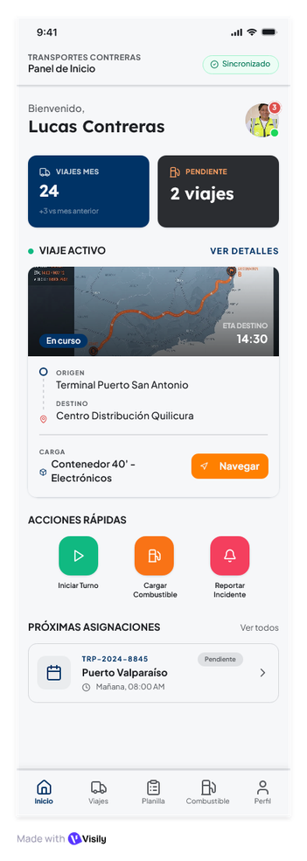
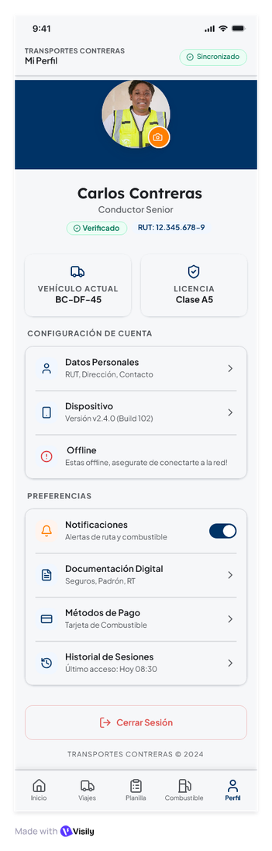
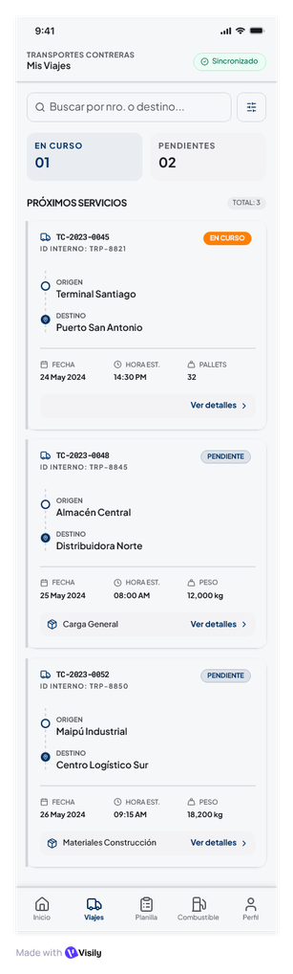
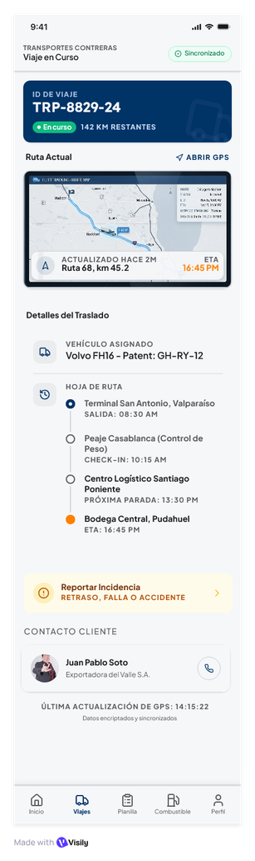
MOCKUPS

Slide 14
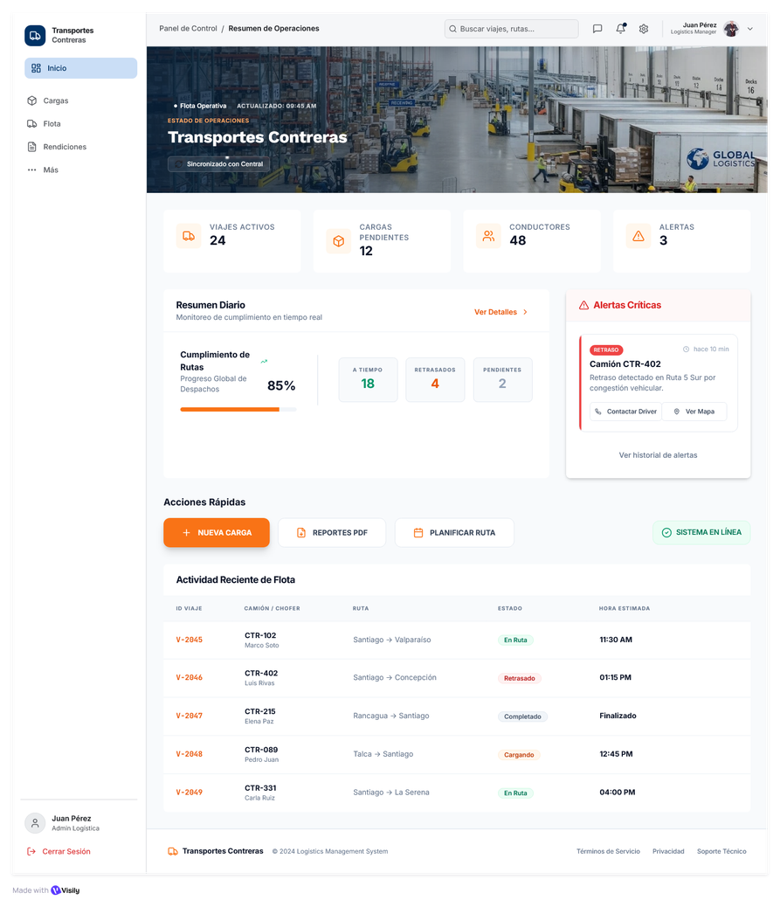
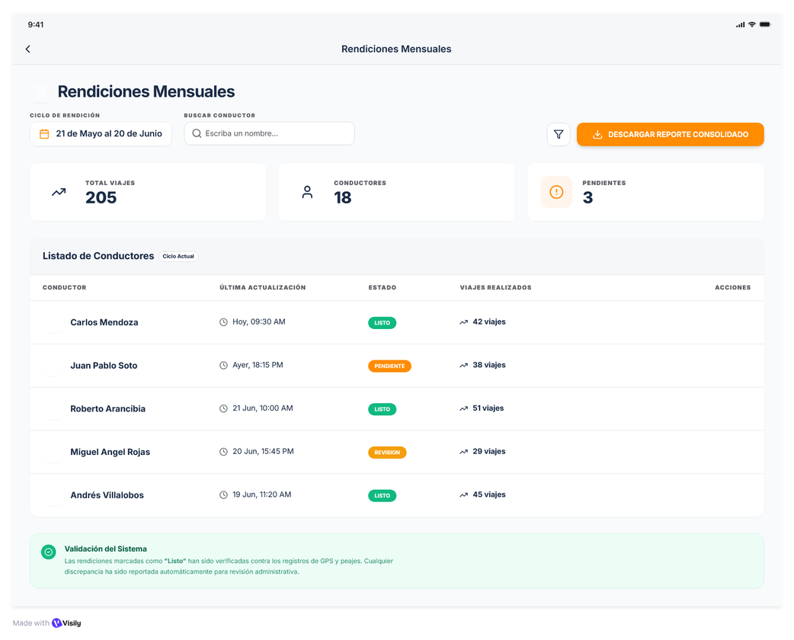



MOCKUPS

Slide 15


CONCLUSIÓN
La App Transportes Contreras transforma los actuales cuellos de botella administrativos en un ecosistema digital eficiente. Nuestro equipo de desarrollo garantiza tres pilares fundamentales con la entrega de este proyecto:
Gobernanza Centralizada: La administración toma el control total de las rutas y auditorías financieras, eliminando las planillas informales.
Automatización Segura: Los botones de estado y la autogeneración de planillas eliminan el error humano en las rendiciones de los choferes.
Operatividad Ininterrumpida: La tecnología Offline-First asegura la captura de datos y comprobantes en cualquier ruta, sin importar la conectividad

Slide 16





GRACIAS

